Slide 1


Presentación de la asignatura
Derecho del Medio Ambiente
Abg. Emma Consuelo Jaramillo Cabrera

Slide 2
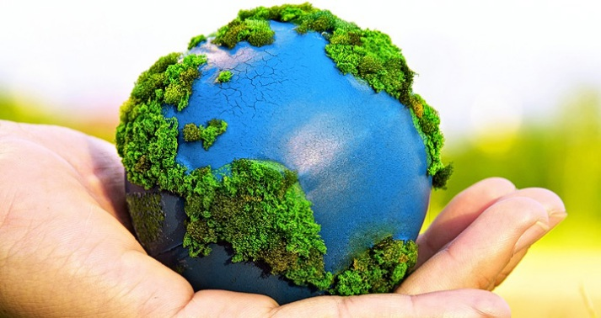
Esta asignatura pertenece al área de conocimientos formativos, es de naturaleza teórico-práctica; se estudian las bases filosóficas, científicas, económicas y fundamentalmente jurídicas para una adecuada regulación sobre los recursos naturales y el medio ambiente. Se examina críticamente la regulación existente y se exploran los mecanismos más adecuados de una política de aprovechamiento sostenible de los recursos naturales y de protección del medio ambiente.
Derecho del Medio Ambiente

Slide 3

El estudiante al finalizar la presente asignatura: conoce la doctrina sobre el medio ambiente y fundamenta sus puntos de vista sobre delitos concretos; conoce las diversas normas sobre la utilización, aprovechamiento y protección del medio ambiente y los recursos naturales; investiga sobre el cumplimiento de las normas ambientales y argumenta con los conocimientos aprehendidos la defensa del cumplimiento de las normas ambientales.
Competencia de la asignatura

Slide 4
Unidades didácticas
Unidad I | Unidad II | Unidad III | Unidad IV
Medio ambiente y derecho ambiental | Derecho ambiental internacional, política nacional del ambiente y sistema nacional de gestión ambiental | Aprovechamiento sostenible de los recursos naturales, diversidad biológica y áreas naturales protegidas | Recursos forestales, de fauna silvestre, hídricos y defensa del medio ambiente

Slide 5
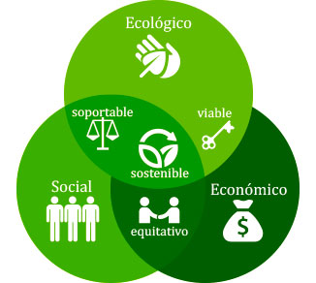
Unidad I: Medio ambiente y derecho ambiental
Contenidos:
Medio ambiente.
Historia y evolución del derecho ambiental.
Definición y características del derecho ambiental.
Principios y fuentes del derecho ambiental.

Slide 6

Unidad I: Medio ambiente y derecho ambiental
Actividades:
Preparar una tabla temática comparativa de los principios de la Declaración de Estocolmo sobre el Medio Humano y la Declaración de Río sobre el Medio Ambiente y Desarrollo.

Slide 7

Unidad II: Derecho ambiental internacional, política nacional del ambiente y sistema nacional de gestión ambiental
Contenidos:
Derecho ambiental internacional.
Política Nacional del Ambiente y Sistema Nacional de Gestión Ambiental.

Slide 8
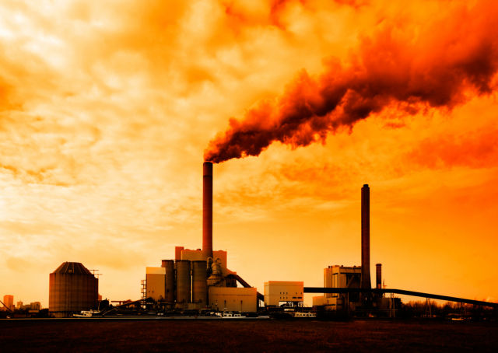
Unidad II: Derecho ambiental internacional, política nacional del ambiente y sistema nacional de gestión ambiental
Actividades:
Preparar una línea de tiempo de los tratados internacionales sobre cambio climático indicando brevemente los principales acuerdos alcanzados.

Slide 9

Unidad III: Aprovechamiento sostenible de los recursos naturales, diversidad biológica y áreas naturales protegidas
Contenidos:
Recursos naturales, dominio y aprovechamiento sostenible.
Aspectos económicos, sociales y culturales del aprovechamiento sostenible de los recursos naturales.
Diversidad biológica.
Áreas naturales protegidas.

Slide 10

Unidad III: Aprovechamiento sostenible de los recursos naturales, diversidad biológica y áreas naturales protegidas
Actividades:
Relacionar tres estudios de impacto ambiental aprobados de diferentes actividades productivas con sus respectivos talleres informativos o audiencias públicas en base a información del SENACE.

Slide 11

Unidad IV: Recursos forestales, de fauna silvestre, hídricos y defensa del medio ambiente
Contenidos:
Recursos forestales
Recursos de fauna silvestre
Recursos hídricos
Defensa del medio ambiente

Slide 12
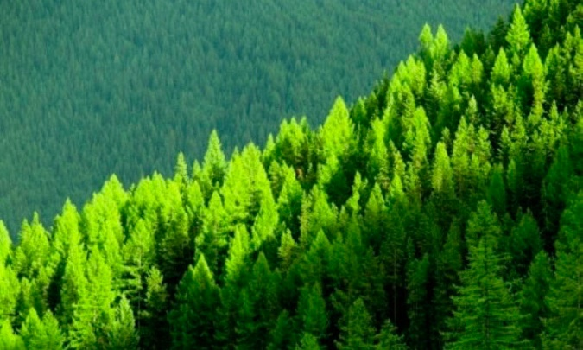
Unidad IV: Recursos forestales, de fauna silvestre, hídricos y defensa del medio ambiente
Actividades:
Preparar un cuadro comparativo de las concesiones forestales: maderables, no maderables y de conservación utilizando información del SERFOR.

Slide 13

Recursos educativos virtuales
Manual auto formativo
Video clases
Podcast
Foros
Biblioteca virtual

Slide 14

Recomendaciones finales
En las sesiones virtuales de cada semana, guiaré tu aprendizaje, orientaré el desarrollo de actividades y atenderé tus dudas e inquietudes.
Con estas indicaciones, estamos listos para iniciar nuestra asignatura.
Las inquietudes escritas en el foro serán respondidas en un plazo no mayor a 48 horas.

Slide 15

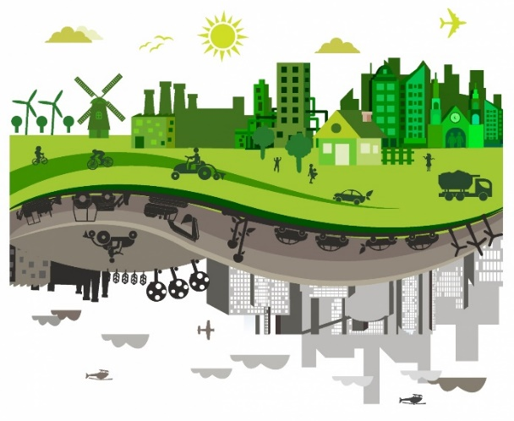
Bienvenido a la asignatura
Derecho del Medio Ambiente

